Slide 3
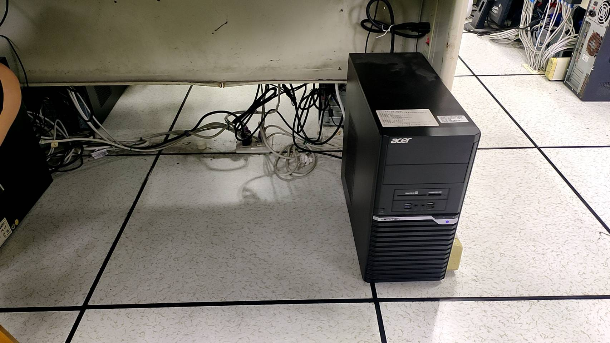
插座是否
緊密
不要踩插座
電腦靠黑線
相差1公分即可

